Slide 1
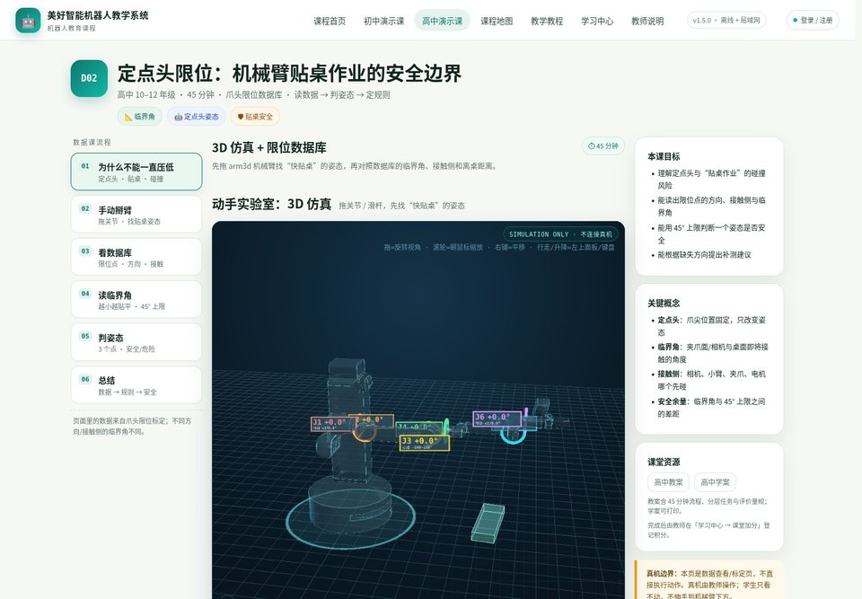
美好智能机器人教学系统
定点头限位
机械臂贴桌作业的安全边界
高中 10–12 年级 | 45 分钟 | D02 3D 仿真 + 限位数据课
教师授课课件 · 可直接投影 · 配套教案 / 学案 / 仿真
美好智能机器人教学系统 · 机器人教育课程

Slide 2
导入
机械臂能把夹爪压到桌面吗？
• 定点头：爪尖位置不变，只改姿态
• 压得越低，越容易碰到桌面
• 不同方向，先碰到的部位不同
• 先猜：哪个部位会先碰？
课堂动作：写下 2 个猜想
美好智能机器人教学系统 · 机器人教育课程
02

Slide 3
动手
先用手找边界，再看数据
• 拖 J1–J6、升降、夹爪
• 让夹爪慢慢靠近桌面
• 记录 3 组：角度 / TCP / 离桌
• 不要真的压下去
仿真不连真机；真机不让学生掰
美好智能机器人教学系统 · 机器人教育课程
03

Slide 4
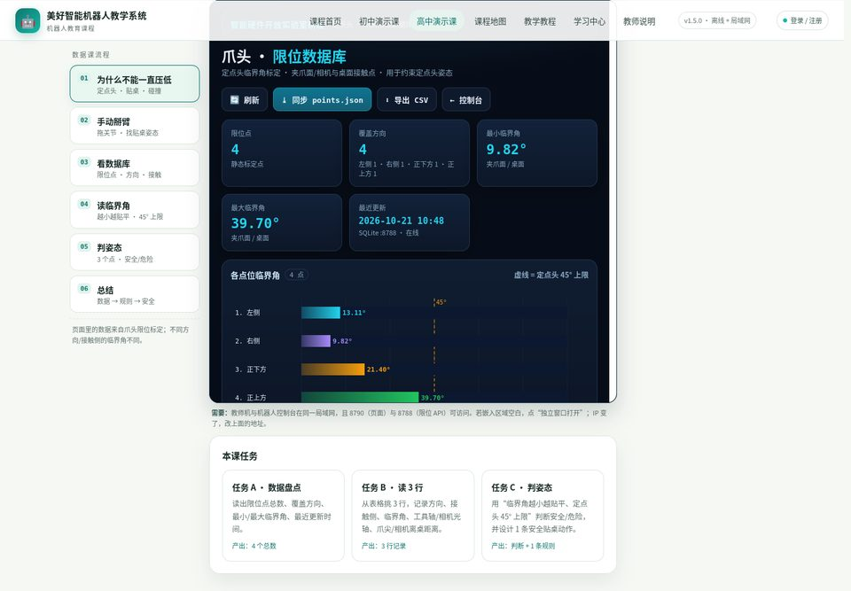
看数据
限位数据库：把“手感”变成数字
• 限位点 / 覆盖方向
• 最小 / 最大临界角
• 表格：接触侧、工具轴、相机光轴
• 45° 虚线 = 定点头上限
美好智能机器人教学系统 · 机器人教育课程
04

Slide 5
关键概念
四个词，读懂整张表
定点头
临界角
爪尖位置固定
只改变姿态
夹爪面/相机
即将碰桌的角度
接触侧
45° 上限
相机 / 小臂
夹爪 / 电机
工具轴相对
起始方向 ≤ 45°
美好智能机器人教学系统 · 机器人教育课程
05

Slide 6
读表方法
一行数据，回答四个问题
方向
左侧 / 右侧 / 正下方 / 正上方
接触侧
相机、小臂、夹爪、电机，哪个先碰
临界角
越小越接近贴平桌面
离桌距离
爪尖、相机分别离桌多远
口诀：先看方向，再看接触侧；临界角对 45°，离桌距离别忽略。
美好智能机器人教学系统 · 机器人教育课程
06

Slide 7
判姿态
临界角 < 45°：先别压，先问“谁先碰”
危险示例
安全示例
临界角 30°
离 45° 上限还差 15°
先碰：相机 / 夹爪
结论：不能直接贴桌
临界角 60°
离 45° 上限还有 15° 余量
先碰：夹爪面
结论：可低速接近，仍要盯距离
注意：45° 是上限，不是“绝对安全”；还要看离桌距离与接触侧。
美好智能机器人教学系统 · 机器人教育课程
07

Slide 8
安全规则
把数据写成别人能执行的动作
贴桌动作规则（示例）
• 从正上方接近，不做横向扫入
• 工具轴相对起始方向 ≤ 45°，先慢速验证
• 爪尖离桌 ≥ 1 cm；相机光轴也要留距离
• 先检查接触侧：相机 / 小臂 / 夹爪 / 电机
缺失方向怎么办？补测，不猜。
美好智能机器人教学系统 · 机器人教育课程
08

Slide 9
课堂任务
动手、读数、判断，三件事都要留证据
A
B
C
动手
读数
判断
arm3d 拖 3 组姿态
记录角度 / TCP / 离桌
数据库读 3 行
方向 / 接触侧 / 临界角
用 45° 上限判断
写 1 条安全规则
评价：不看“敢不敢压”，看“能不能用数据说清为什么”。
美好智能机器人教学系统 · 机器人教育课程
09

Slide 10
总结
手感 → 数据 → 规则 → 真机安全
01
02
03
04
先拖：找边界
再读：临界角
后判：谁先碰
定规：能执行
作业：把 3 行数据画成柱状图，画出 45° 线；查相机光轴与工具轴的区别。
教师备注：先让学生动手，再给数据；不要一上来讲表格。
美好智能机器人教学系统 · 机器人教育课程
10

